Slide 1
《金融风险概论》 第十章 巴塞尔协议及商业银行风险监管
学习目标
第一节巴塞尔协议的发展
第二节巴塞尔协议中的风险监管内容
第三节中国对新巴塞尔协议的实施

Slide 2
第十章 巴塞尔协议及商业银行风险监管
学习目标
1. 重点掌握
《巴塞尔协议Ⅰ》的监管；《巴塞尔协议Ⅱ》的“三大支柱”监管；《巴塞尔协议Ⅲ》的内容；中国在实施新巴塞尔协议中修订的相关风险计量或监管指标和监管标准值。
2. 掌握
巴塞尔协议中的相关风险计量和监管方法。
3. 了解
巴塞尔协议的发展过程。

Slide 3
第十章 巴塞尔协议及商业银行风险监管
巴塞尔协议，顾名思义，是在瑞士的巴塞尔州府巴塞尔市签署的协议，是用来计量、评估、警示、咨询乃至规范其成员国商业银行风险状况的一个国际性金融监管标准体系，堪称成员国商业银行的“国际银监规则”，其风险和监控等指标虽不具有法律那样的强制性，但成员国商业银行无不照章遵守。对于降低成员国银行的信用风险、市场风险和操作风险发挥了重要的作用。
巴塞尔协议特别强调银行的资本充足率，案例10-1就是由于资本不充足而倒闭的日本银行的案例。

Slide 4
第十章 巴塞尔协议及商业银行风险监管
第一节 巴塞尔协议的发展
巴塞尔委员会是1974年由十国集团中央银行行长倡议成立的，其成员包括十国集团的中央银行和银行监管部门的代表。
一、《巴塞尔协议Ⅰ》的形成背景和过程
在前联邦德国赫斯塔特银行和美国富兰克林国民银行倒闭的第二年，最初的巴塞尔协议出台了。
该协议核心是围绕两项内容做出的规定：①任何商业银行的国外金融机构都不能没有监管机构的监督；②商业银行的母国和分支机构的东道国应共同承担职责。

Slide 5
第十章 巴塞尔协议及商业银行风险监管
第一节 巴塞尔协议的发展
一、《巴塞尔协议Ⅰ》的形成背景和过程
20世纪80年代，源自墨西哥的偿债危机很快向巴西、阿根廷、委内瑞拉、印度等国家蔓延，最终酿成了发展中国家严重的国际债务危机，导致发达国家的债权银行出现了严重的资金周转困难，信用风险和流动性风险给国际银行业带来严重损失。于是，1988年7月正式推出了《关于统一国际银行的资本计算和资本标准的报告》，这个报告被称为《巴塞尔协议Ⅰ》。

Slide 6
第十章 巴塞尔协议及商业银行风险监管
第一节 巴塞尔协议的发展
二、《巴塞尔协议Ⅱ》的形成原因和过程
20世纪90年代，随着经济全球化、金融自由化步伐的加快，资金全球流动的规模大幅度增加，各种金融工具层出不穷，给国际金融贸易环境的稳定带来较大冲击。由于银行相互拆借形成的债权债务关系，一家银行的倒闭危及国际金融同业甚至整个国际金融体系稳定。
此后的2001年和2003年，巴塞尔委员会又分别发布了第二稿、第三稿“协议”来征求成员国意见，到2004年6月，正式推出《巴塞尔协议Ⅱ》。

Slide 7
第十章 巴塞尔协议及商业银行风险监管
第一节 巴塞尔协议的发展
二、《巴塞尔协议Ⅱ》的形成原因和过程
《巴塞尔协议Ⅱ》遵照了《巴塞尔协议Ⅰ》的以资本充足率为核心、以信用风险控制为重点的一系列监管原则，并着手从单一的资本充足率约束，转向突出强调对银行较全面的风险的监管。

Slide 8
第十章 巴塞尔协议及商业银行风险监管
第一节 巴塞尔协议的发展
三、《巴塞尔协议Ⅲ》的出台背景和主旨
2004年《巴塞尔协议Ⅱ 》的出台，一方面促进了金融贸易的发展，另一方面越来越多的投机性、衍生性、虚拟性金融交易对经济过热或低迷往往起着推波助澜的作用，不是平滑经济波动，而是促进全球金融投机，使在国内国际积累的金融风险日渐暴露。
2008年以美国雷曼兄弟公司破产为标志的美国次贷危机席卷全球。这使得巴塞尔委员会于2010年提出、2013年推出《巴塞尔协议Ⅲ》。

Slide 9
第十章 巴塞尔协议及商业银行风险监管
第一节 巴塞尔协议的发展
三、《巴塞尔协议Ⅲ》的出台背景和主旨
从《巴塞尔协议Ⅲ》可以看出，资本监管改革是其主旨，它在《巴塞尔协议Ⅱ》三大支柱框架基础上，加强了资本监管内容，提升了银行业的抗风险能力；
改革了监管资本质量和数量，扩大了风险覆盖范围；
引入了杠杆率，强化了资本基础，限制银行的高杠杆；
在资本框架中引入宏观审慎因素，抑制顺周期性对金融机构造成的系统性风险。

Slide 10
第十章 巴塞尔协议及商业银行风险监管
第二节 巴塞尔协议中的风险监管内容
一、 《巴塞尔协议Ⅰ》的风险监管
《巴塞尔协议Ⅰ》的主要目的有两个：①规定资本充足率和计算标准；②制定国际商业银行应该遵守的统一标准，保证国际银行的公平竞争环境。
其内容主要包括：资本的组成、资产的风险权重值和风险加权资产总和的计算、标准比率的目标、过渡期安排四个方面。 （下边分别讲解一下）

Slide 11
第十章 巴塞尔协议及商业银行风险监管
第二节 巴塞尔协议中的风险监管内容
一、 《巴塞尔协议Ⅰ》的风险监管
（一）资本的组成
《巴塞尔协议Ⅰ》把资本分成两部分：
核心资本又称一级资本，包括实收资本和公开储备。核心资本应占银行全部资本的50%以上。
附属资本又称二级资本，包括未公开储备、重估储备、普通准备金和普通呆账准备金、带有债务性质的资本工具、长期次级债务。

Slide 12
第十章 巴塞尔协议及商业银行风险监管
第二节 巴塞尔协议中的风险监管内容
一、 《巴塞尔协议Ⅰ》的风险监管
（二）资产的风险权重和风险加权资产总和的计算
1.资产及其权重的确定
（1）表内资产及其权重
各类表内资产分类及其权重值，参见下页表10-1。

Slide 13
表10-1 《巴塞尔协议Ⅰ》规定的银行的表内资产及其风险权重
资产类别 |  | 风险权重
第一大类 | （1）持有现金 （2）存放在OECD国家的中央银行的债权 （3）以本国货币定值并以此货币对中央政府和央行融通资金的债权 | 0
第二大类 | （1）应收现金 （2）对OECD国家注册的银行和受监管的证券机构的债权 （3）对非OECD国家注册的银行持续期在1年以内的债权 （4）对多边开发银行的债权 （5）对非本国的OECD国家公共部门机构（不含中央政府）的债权 | 20%
第三大类 | 发放的住宅抵押贷款 | 50%
第四大类 | （1）对私人机构的债权 （2）对非OECD国家注册的银行持续期大于1年的债权 （3）不动产 （4）厂房和设备 | 100%

Slide 14
第十章 巴塞尔协议及商业银行风险监管
第二节 巴塞尔协议中的风险监管内容
一、 《巴塞尔协议Ⅰ》的风险监管
（二）资产的风险权重和风险加权资产总和的计算
1.资产及其权重的确定
（2）表外资产及其权重
对表外资产的风险，按“信用换算系数”，也划分为四大类（级）。具体内容如下：

Slide 15
第一类是指期限在1年以内的，或者可能在任何时候都可以无条件取消的承诺，风险权重为0。
第二类是指短期的、有自偿能力的、与贸易有关的“或有资产”，如有优先索偿权的装运货物作抵押的跟单信用证，风险权重为20%。
第三类是与交易相关的“或有资产”，如履约担保、投标担保、认股权证、为某些特别交易而开出的备用信用证；票据发行融资和循环包销便利；期限在1年以上的承诺，如正式的备用便利和信贷额度，风险权重为50%。
第四类是指直接信用代用工具，如一般负债保证和承诺；销售和回购协议，以及有追索权的资产销售；远期资产购买，超远期存款和部分缴付款项的股票和代表承诺一定损失的证券，风险权重为100%。

Slide 16
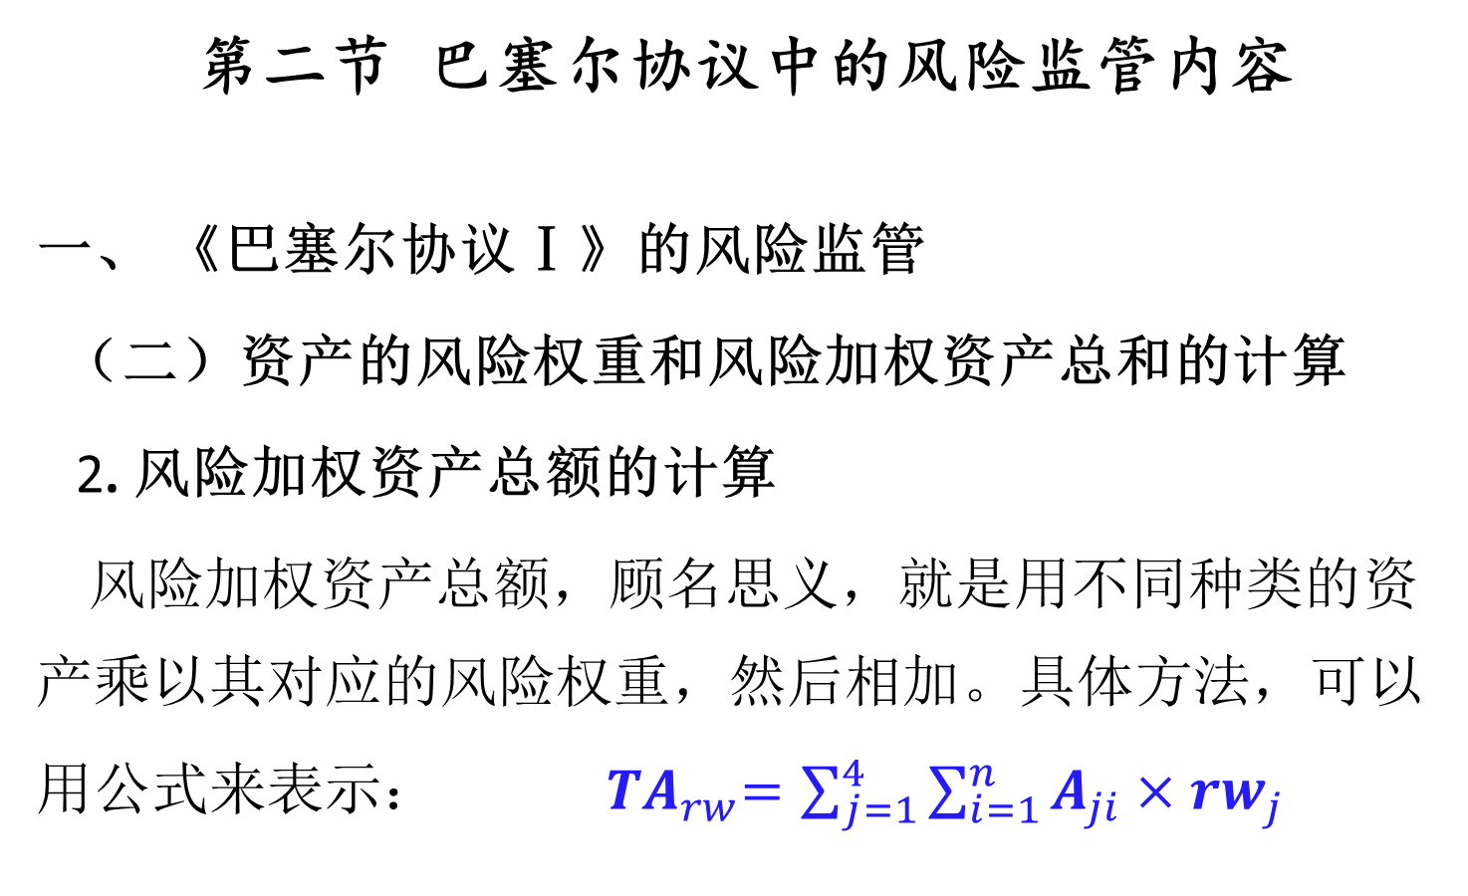
第十章 巴塞尔协议及商业银行风险监管
第二节 巴塞尔协议中的风险监管内容
一、 《巴塞尔协议Ⅰ》的风险监管
（二）资产的风险权重和风险加权资产总和的计算
2. 风险加权资产总额的计算
风险加权资产总额，顾名思义，就是用不同种类的资产乘以其对应的风险权重，然后相加。具体方法，可以用公式来表示：${ TA}_{rw}=\sum_{j=1}^{4}{\sum_{i=1}^{n}{A_{ji}}}×{rw}_{j}$

Slide 17
第十章 巴塞尔协议及商业银行风险监管
第二节 巴塞尔协议中的风险监管内容
一、 《巴塞尔协议Ⅰ》的风险监管
（三）资本充足率标准的目标值和过渡期安排
《巴塞尔协议Ⅰ》规定的资本充足率标准的目标值有两个：一是总资本与风险加权资产总额的比率要大于或等于8%；二是核心资本与风险加权资产总额的比率要大于或等于4%。
1988年规定的《巴塞尔协议Ⅰ》，要求成员国银行在1992年之前达到这两个标准。

Slide 18
第十章 巴塞尔协议及商业银行风险监管
第二节 巴塞尔协议中的风险监管内容
二、 《巴塞尔协议Ⅱ》的“三大支柱”监管
《巴塞尔协议Ⅰ》重点强调了债务人的信用风险，但是对汇率、利率、通胀率等经济变量导致的市场风险重视不够，而且无银行盈利性 指标。
1996年，巴塞尔委员会将银行业务分成正常银行业务和交易业务两类。前者指表内和表外正常的业务，对此，银行必须满足上述资本充足率要求，旨在防范信用风险；而后者指衍生品交易等金融交易类业务，与利率、股价指数、汇率、商品价格等价格因素有关。对此，银行也必须计提资本，旨在防范市场风险。

Slide 19
第十章 巴塞尔协议及商业银行风险监管
第二节 巴塞尔协议中的风险监管内容
二、 《巴塞尔协议Ⅱ》的“三大支柱”监管
1997年的亚洲金融危机给东南亚各国乃至世界经济和金融的稳定带来重创。1997年9月，巴塞尔委员会推出了《有效银行监管的核心原则》，确立了“全面风险管理”的理念，系统提出了对银行风险监管的最低资本金要求、外部监管、市场约束三个支柱原则。

Slide 20
第十章 巴塞尔协议及商业银行风险监管
第二节 巴塞尔协议中的风险监管内容
二、 《巴塞尔协议Ⅱ》的“三大支柱”监管
2001年1月16日，巴塞尔委员会又出台了《新巴塞尔协议框架》。到2004年6月，被巴塞尔委员会作为《巴塞尔协议Ⅱ》正式对外公布。

Slide 21
第十章 巴塞尔协议及商业银行风险监管
第二节 巴塞尔协议中的风险监管内容
二、 《巴塞尔协议Ⅱ》的“三大支柱”监管
（一）第一支柱：最低资本金要求
新巴塞尔协议强调应用范围扩大到全面并表后的整个银行集团母公司的控股公司。
风险加权资产总额涵盖所有信用风险加权资产，以及12.5倍的市场风险和操作风险的资本。

Slide 22
第十章 巴塞尔协议及商业银行风险监管
第二节 巴塞尔协议中的风险监管内容
二、 《巴塞尔协议Ⅱ》的“三大支柱”监管
（一）第一支柱：最低资本金要求
采用了两种计量权重的方法：
（1）标准法。这是根据银行的外部评级高低来确定资产的风险权重，对于外部公司评级在BB— 以下的资产、主权评级和银行评级在B— 以下的资产，给予的风险权重由原来的100%上调为150%。
具体权重值见表10-2的后三列。

Slide 23
表10-2 《巴塞尔协议Ⅱ》标准法之风险权重
机构类别 | AAA至AA— | A⁺ 至A— | BBB⁺ 至BBB— | BB⁺ 至B— | B— 以下 | 未评级
主权(国家)评级 | 0 | 20% | 50% | 100% | 150% | 100%
银行类方法1 | 20% | 50% | 100% | 100% | 150% | 100%
银行类方法2 | 20% | 50% | 50% | 100% | 150% | 50%
公司评级 | 20% | 50% | 100% | BB— | 未评级
 |  |  |  | 150% | 100%

Slide 24
第十章 巴塞尔协议及商业银行风险监管
第二节 巴塞尔协议中的风险监管内容
二、 《巴塞尔协议Ⅱ》的“三大支柱”监管
（一）第一支柱：最低资本金要求
（2）内部评级法。这是巴塞尔委员会对满足要求的银行的内控制度的一种信任，即允许达到标准的银行根据自己对借款人的资信进行评估，以确定资产的风险权重。

Slide 25
第十章 巴塞尔协议及商业银行风险监管
第二节 巴塞尔协议中的风险监管内容
二、 《巴塞尔协议Ⅱ》的“三大支柱”监管
（一）第一支柱：最低资本金要求
（2）内部评级法
内部评级法还像对待信用风险那样，要求银行将操作风险的资本金纳入考虑范围，列入资本监管的第一支柱，并纳入最低资本金要求。
具体讲，要求银行要增加12%的资本作为操作风险的资本金配置。

Slide 26
第十章 巴塞尔协议及商业银行风险监管
第二节 巴塞尔协议中的风险监管内容
二、 《巴塞尔协议Ⅱ》的“三大支柱”监管
（二）第二支柱：外部监管
外部监管是明确要求各成员国金融监管机构要对银行进行灵活的监管，强化了各成员国金融监管机构的职责。
在该支柱规定下，监管机构与银行应当持续地对话和交流，以确保进行有效的监管，并在必要时采取措施。

Slide 27
《巴塞尔协议Ⅱ 》确定了外部监管的四项原则：
（1）监管机构应根据银行风险情况和外部经济环境，综合衡量其资本充足率是否达标。
（2）银行应参照承担风险的大小，建立起严格的内部评估体系，让资本额与风险度相匹配。
（3）监管机构要及时对银行的内部评价程序、发展战略、资本充足状况进行检查和评价。
（4）在银行资本充足率未达到要求时，监管机构要及时对银行进行有效干预。

Slide 28
第十章 巴塞尔协议及商业银行风险监管
第二节 巴塞尔协议中的风险监管内容
二、 《巴塞尔协议Ⅱ》的“三大支柱”监管
（三）第三支柱：市场约束
《巴塞尔协议Ⅱ》认为市场约束能迫使银行有效且合理地分配资金和控制风险，所以强调市场约束对上述第一、二支柱的补充。
为了让市场约束更有效地发挥作用，《巴塞尔协议Ⅱ》提出了“全面信息披露”的概念，要求银行实施。

Slide 29
第十章 巴塞尔协议及商业银行风险监管
第二节 巴塞尔协议中的风险监管内容
二、 《巴塞尔协议Ⅱ》的“三大支柱”监管
（三）第三支柱：市场约束
《巴塞尔协议Ⅱ》要求银行信息披露的内容包括：
（1）银行的营业范围、资本构成、风险评估和管理过程及资本充足率。
（2）有关风险和资本关系的综合信息，监管机构还要对银行的信息披露体系进行评估。
（3）附加信息的披露。
上述信息应在每年的财务报告中体现，最好每半年披露一次。

Slide 30
第十章 巴塞尔协议及商业银行风险监管
第二节 巴塞尔协议中的风险监管内容
三、 《巴塞尔协议Ⅲ》的内容
《巴塞尔协议Ⅲ》对前两个协议进行了更宽泛、更具体的完善和补充，对于当下国内外金融领域的“乱象”监督和治理，都具有相当的借鉴意义。
（一）通过标准法对信用风险权重的确定
《巴塞尔协议Ⅲ》对银行发行的债券和已评级公司债券的风险权重采纳了《巴塞尔协议Ⅱ》的标准；还补充了短期债券的风险权重。具体内容见表10-3。

Slide 31
表10-3 《巴塞尔协议Ⅲ》标准法之风险权重
类 别 | AAA至AA— | A⁺ 至A— | BBB⁺ 至BBB— | BB⁺ 至B— | B— 以下 | 未评级
主权和央行债券 | 0 | 20% | 50% | 100% | 150% | 100%
银行债券(方案1) | 20% | 50% | 100% | 100% | 150% | 100%
银行债券(方案2) | 20% | 50% | 50% | 100% | 150% | 50%
短期债券 | 20% | 20% | 20% | 50% | 150% | 20%
公司债券 | 20% | 50% | 100% | BB—以下 | 未评级
 |  |  |  | 150% | 100%

Slide 32
另外，《巴塞尔协议Ⅲ》规定其他资产的风险权重分别为：
——对零售资产组合中的债券，给予75%的风险权重；
——对完全由借款人占有或将要占有，或已出租的住房作为抵押的贷款，给予35%的风险权重；
——对“商业地产”做抵押的贷款的风险权重规定是100%；
——对高风险类债券给予了150%及以上的风险权重，如对评级在BB⁺ 到BB—的“证券化资产”，给予了350%的高风险权重。

Slide 33
最后，《巴塞尔协议Ⅲ》对表外业务也赋予了不同的风险权重，不过是通过信用风险换算系数转换为等额的信用风险暴露的：
（1）原始期限在1年和1年以上的信用承诺的风险换算系数分别为20%和50%。
（2）银行的证券借贷或银行用作抵押品的证券，包括回购交易中的证券借贷，信用风险换算系数为100%。
（3）以货物贸易为担保的短期自偿性信用证，无论是对开证行还是保兑行，信用风险换算系数均为20%。
（4）当银行同意承诺时，银行可在两项可行的信用风险换算系数中选择数值较小的一个。

Slide 34
第十章 巴塞尔协议及商业银行风险监管
第二节 巴塞尔协议中的风险监管内容
三、 《巴塞尔协议Ⅲ》的内容
（二）通过内部评级法估计风险参数
商业银行可以采用内部评级法来自行估计风险参数，并据此决定某一风险暴露的资本要求。
风险参数包括违约概率（Probability of Default, PD）、违约损失率（Loss Given Default, LGD）、违约风险暴露（Exposure at Default, EAD）、有效期限（M）。(详解)

Slide 35
第十章 巴塞尔协议及商业银行风险监管
第二节 巴塞尔协议中的风险监管内容
三、 《巴塞尔协议Ⅲ》的内容
（二）通过内部评级法估计风险参数
1. 违约概率。这是指某一信用级别的债务在1年内的平均违约率，或违约的可能程度。
2. 违约损失率。这是指预期违约的损失额占风险暴露额的百分比。
贷款违约概率和违约损失率相乘，就是信用风险水平。

Slide 36
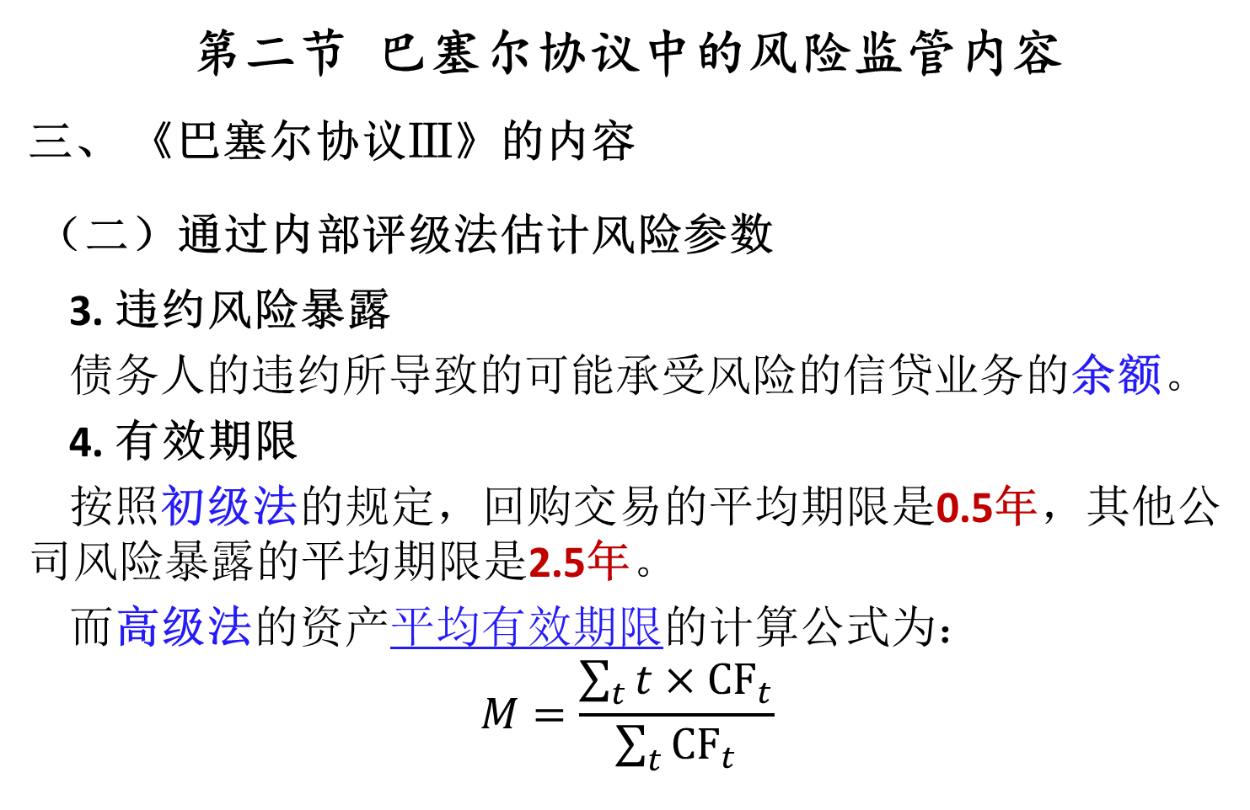
第十章 巴塞尔协议及商业银行风险监管
第二节 巴塞尔协议中的风险监管内容
三、 《巴塞尔协议Ⅲ》的内容
（二）通过内部评级法估计风险参数
3. 违约风险暴露
债务人的违约所导致的可能承受风险的信贷业务的余额。
4. 有效期限
按照初级法的规定，回购交易的平均期限是0.5年，其他公司风险暴露的平均期限是2.5年。
而高级法的资产平均有效期限的计算公式为：
$$M=\frac{\sum_{t}{t×{CF}_{t}}}{\sum_{t}{{CF}_{t}}}$$

Slide 37
第十章 巴塞尔协议及商业银行风险监管
第二节 巴塞尔协议中的风险监管内容
三、 《巴塞尔协议Ⅲ》的内容
（三）市场风险的计量
市场风险是指由于利率、汇率、股价等“市场价格”的突然变动所导致的银行表内外交易头寸损失的风险。
首先，按照特定的准则计算资产组合分别暴露于利率风险（IR）、股票风险（EQ）、外汇风险（FX）、商品风险（CO）、期权风险（OP）下的风险损失大小；

Slide 38
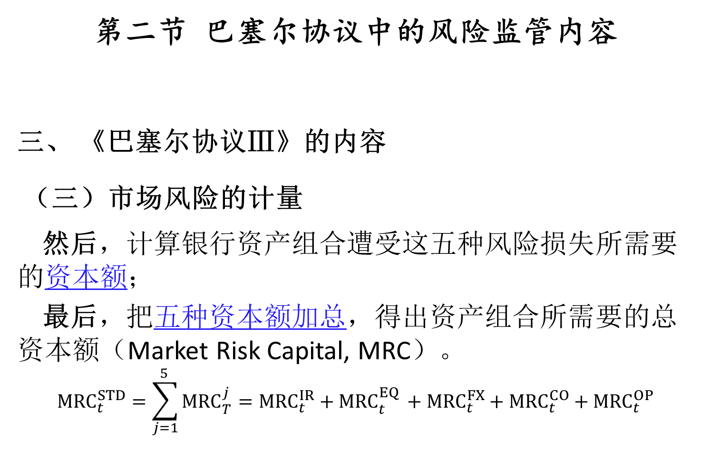
第十章 巴塞尔协议及商业银行风险监管
第二节 巴塞尔协议中的风险监管内容
三、 《巴塞尔协议Ⅲ》的内容
（三）市场风险的计量
然后，计算银行资产组合遭受这五种风险损失所需要的资本额；
最后，把五种资本额加总，得出资产组合所需要的总资本额（Market Risk Capital, MRC）。
$${MRC}_{t}^{STD}=\sum_{j=1}^{5 }{{MRC}_{T}^{j }}={MRC}_{t}^{IR}+{MRC}_{t}^{EQ }+{MRC}_{t}^{FX}+{MRC}_{t}^{CO}+{MRC}_{t}^{OP}$$

Slide 39
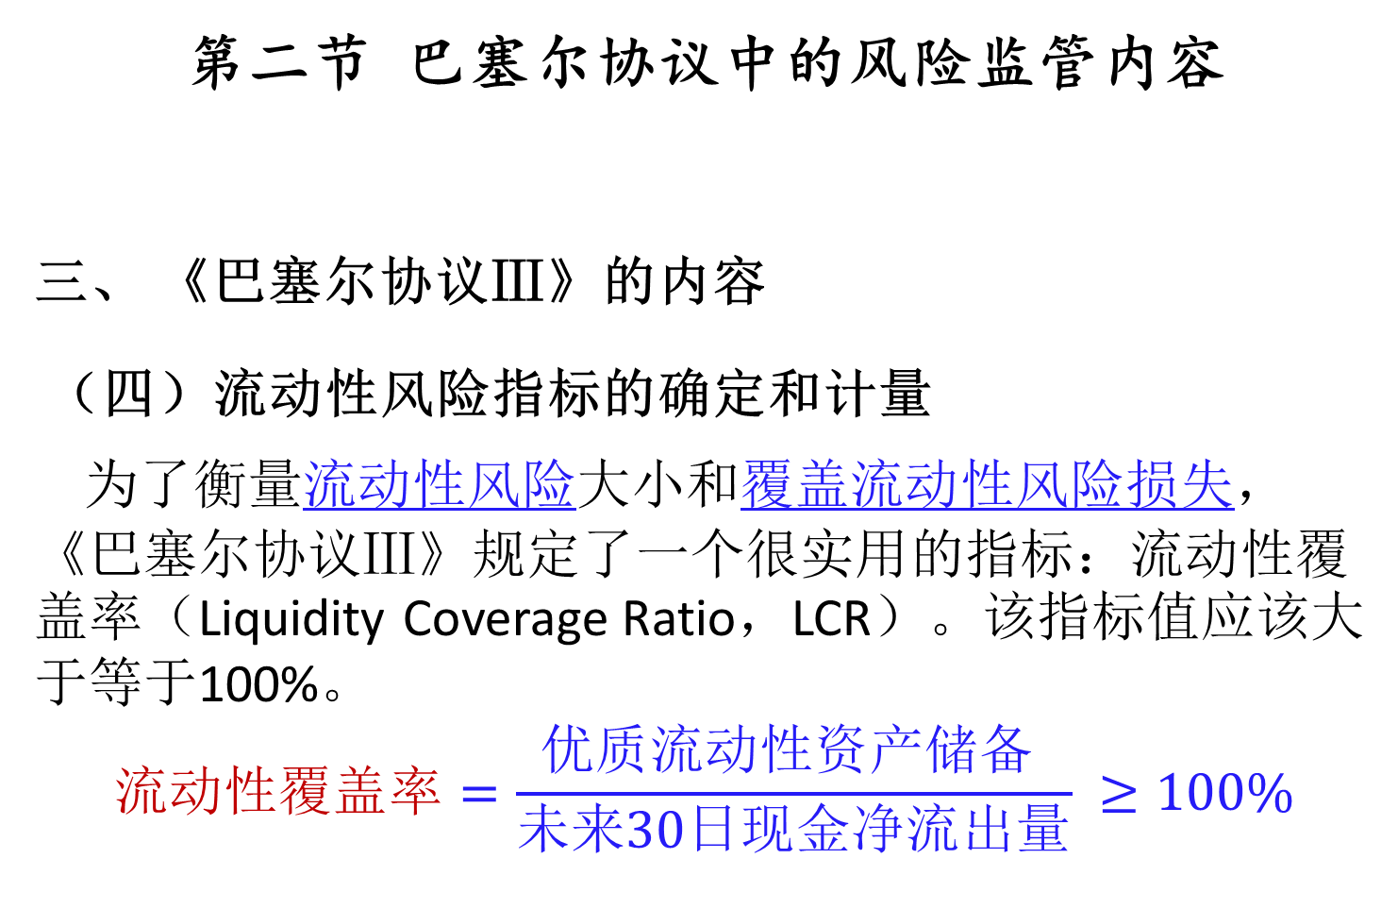
第十章 巴塞尔协议及商业银行风险监管
第二节 巴塞尔协议中的风险监管内容
三、 《巴塞尔协议Ⅲ》的内容
（四）流动性风险指标的确定和计量
为了衡量流动性风险大小和覆盖流动性风险损失，《巴塞尔协议Ⅲ》规定了一个很实用的指标：流动性覆盖率（Liquidity Coverage Ratio，LCR）。该指标值应该大于等于100%。
$$流动性覆盖率=\frac{优质流动性资产储备 }{未来30日现金净流出量} ≥100\%$$

Slide 40

第十章 巴塞尔协议及商业银行风险监管
第二节 巴塞尔协议中的风险监管内容
三、 《巴塞尔协议Ⅲ》的内容
（四）流动性风险指标的确定和计量
为了监管长期流动性风险，《巴塞尔协议Ⅲ》还设计了一个“净稳定资金比例”（Net Stable Funding Ratio，NSFR），作为流动性覆盖率指标的一个补充：
$$净稳定资金比例（NSFR）=\frac{可用稳定资金}{业务所需的稳定资金}≥100\%$$

Slide 41
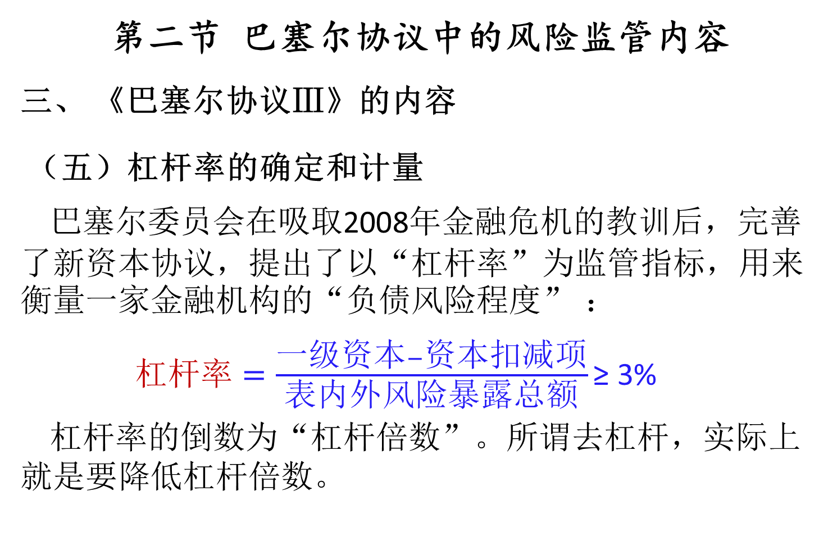
第十章 巴塞尔协议及商业银行风险监管
第二节 巴塞尔协议中的风险监管内容
三、 《巴塞尔协议Ⅲ》的内容
（五）杠杆率的确定和计量
巴塞尔委员会在吸取2008年金融危机的教训后，完善了新资本协议，提出了以“杠杆率”为监管指标，用来衡量一家金融机构的“负债风险程度” ：
$杠杆率=\frac{一级资本−资本扣减项}{表内外风险暴露总额}$ ≥ 3%
杠杆率的倒数为“杠杆倍数”。所谓去杠杆，实际上就是要降低杠杆倍数。

Slide 42
第十章 巴塞尔协议及商业银行风险监管
第二节 巴塞尔协议中的风险监管内容
三、 《巴塞尔协议Ⅲ》的内容
（六）宏观审慎监管概念的引入和执行
上述几个方面的监管重点是对单一金融机构的监管指标和方法，或叫作微观监管。但宏观审慎与微观审慎同样重要。
对于预防系统性风险问题，宏观审慎监管的重点就是防止“顺周期”问题，即在经济上升阶段，即使信贷扩张、资产价格上涨、高杠杆，也要留存足够资本储备。否则，一旦经济下行，将会引起太大的财务偿还压力。

Slide 43
第十章 巴塞尔协议及商业银行风险监管
第二节 巴塞尔协议中的风险监管内容
三、 《巴塞尔协议Ⅲ》的内容
（六）宏观审慎监管概念的引入和执行
而金融机构大幅度地“去杠杆”，又会导致资产损失和重要服务的取消，关键是可能导致系统风险。
各国开展宏观审慎监管有三种模式：一是由中央银行负责；二是重新设立宏观审慎监管主体，由财政部门主导或中央银行主管；三是宏观审慎监管政策由多家监管机构共同负责。

Slide 44
第十章 巴塞尔协议及商业银行风险监管
第二节 巴塞尔协议中的风险监管内容
三、 《巴塞尔协议Ⅲ》的内容
（七）对可能引致系统性风险的大型金融机构的指标确定和监管
巴塞尔委员会认为“可能引致系统性风险的大型金融机构”就是指“系统重要性金融机构”，即具有一定规模、市场重要性的全球相互关联程度较高的金融机构。
兹根据跨境业务量、银行规模、内部相互关联程度、替代服务的缺失、复杂性业务五个方面测定“系统重要性金融机构”：

Slide 45
第十章 巴塞尔协议及商业银行风险监管
第二节 巴塞尔协议中的风险监管内容
三、 《巴塞尔协议Ⅲ》的内容
（七）对可能引致系统性风险的大型金融机构的指标确定和监管
首先，计算出加权平均值（见表10-5）；
然后，除以样本中所有银行的加权平均总额；
其次，乘以10 000，得出“基点”得分；
最后，根据“基点”得分所在区间，确定在正常资本充足率基础上的“附加资本”充足率（见表10-6）。

Slide 46
表10-5 基于指标的某个全球系统重要性银行的权重测定方式
分类及其权重 | 具体指标 | 权重
跨境活动（20%） | 跨境债权 | 10%
 | 跨境负债 | 10%
规模（20%） | 在“杠杆率”中所使用的“风险暴露总额” | 20%
相互关联性（20%） | 金融体系内的资产 | 6.67%
 | 金融体系内的负债 | 6.67%
 | 证券余额 | 6.67%
可替代性/金融机构基础设施 （20%） | 受托资产 | 6.67%
 | 支付业务 | 6.67%
 | 在债券和股票市场上的承销量 | 6.67%
复杂性（20%） | 场外衍生品名义价值 | 6.67%
 | 第三级资产 | 6.67%
 | 交易中和可供出售的证券 | 6.67%

Slide 47
表10-6 基于指标的某个全球系统重要性银行的分数测定方式
分组 | 分数区间（基点，bps） | 更高的损失吸收资本要求
第5组 | 530 ~ 629 | 3.5%
第4组 | 430 ~ 529 | 2.5%
第3组 | 330 ~ 429 | 2.0%
第2组 | 230 ~ 329 | 1.5%
第1组 | 130 ~ 229 | 1%

Slide 48
第十章 巴塞尔协议及商业银行风险监管
第三节 中国对新巴塞尔协议的实施
一、组织保障与工作部署
2009年，中国正式加入巴塞尔委员会。2011年4月27日，为推动中国银行业实施国际新监管标准，中国银行业监督管理委员会发布《中国银行业实施新监管标准指导意见》，提高了资本充足率、杠杆率、流动性、贷款损失准备等监管标准，同时适当提高了“系统重要性银行”的监管标准，旨在加强宏观审慎和微观审慎监管，增强银行业金融机构抵御面临的单个风险和系统性风险的能力。

Slide 49
第十章 巴塞尔协议及商业银行风险监管
第三节 中国对新巴塞尔协议的实施
为了达到甚至超过《巴塞尔协议Ⅲ》的标准，原中国银监会做出如下工作安排：
1．加强组织领导
原中国银监会要求银行业金融机构董事会和高级管理层应高度重视新监管标准实施工作，成立新监管标准实施领导小组。有关重大政策的审批，要由董事会负责。
2．制定配套监管规章
为保证新监管标准如期实施，监管部门修订完善了《商业银行资本充足率管理办法》。

Slide 50
第十章 巴塞尔协议及商业银行风险监管
第三节 中国对新巴塞尔协议的实施
3．制定切实可行的新监管标准实施规划
原中国银监会要求银行业金融机构制定新监管标准实施规划。该规划至少包括资产增长计划、资产结构调整方案、盈利能力规划、各类风险的风险加权资产计算方法、资本补充方案、流动性来源、贷款损失准备金补提方案、各类监管指标的达标时间表和阶段性目标。
4．调整发展战略，积极推动业务转型
原中国银监会要求银行业金融机构：一是调整业务结构；二是强化管理，优化风险计量工具等：三是创新服务。

Slide 51
第十章 巴塞尔协议及商业银行风险监管
第三节 中国对新巴塞尔协议的实施
5．持续改进风险管理
一要完善风险管理组织架构；二要强化数据基础；三要积极开展IT系统建设；四要强化内部控制和内部审计职能；五要改进激励考核机制。
6．加强对新监管标准实施的监督检查和跟踪评估
原中国银监会要求各级监管部门要将商业银行新监管标准实施准备情况和实施进展纳入日常监管工作；对新监管标准实施规划执行不力的银行业金融机构采取相应监管措施。

Slide 52
第十章 巴塞尔协议及商业银行风险监管
第三节 中国对新巴塞尔协议的实施
二、全面提高银行业审慎监管要求
（一）强化资本充足率监管
1．改进资本充足率计算方法
2．提高资本充足率监管要求
3．建立杠杆率监管标准
4．合理安排过渡期
（二）改进流动性风险监管
（三）强化贷款损失准备监管

Slide 53
第十章 巴塞尔协议及商业银行风险监管
第三节 中国对新巴塞尔协议的实施
三、增强系统重要性银行监管有效性
1．系统重要性银行的确定
2．杜绝风险的跨界、跨业传染和承担高风险业务
3．提高审慎监管要求
4．加强监管合作

Slide 54
第十章 巴塞尔协议及商业银行风险监管
第三节 中国对新巴塞尔协议的实施
四、《巴塞尔协议Ⅲ》给中国银行业带来的压力
1．资本要求高，抵御风险能力增强
2．资本缺口大，影响盈利水平提高
3．“杠杆率”要求明显提升，促成经营方式转变

Slide 55
本章小结
本章首先介绍了《巴塞尔协议Ⅰ》《巴塞尔协议Ⅱ》《巴塞尔协议Ⅲ》的产生背景和出台过程。
然后，较为详细地剖析了《巴塞尔协议Ⅰ》《巴塞尔协议Ⅱ》《巴塞尔协议Ⅲ》的监管指标和监管内容等，如在《巴塞尔协议Ⅱ》中，三大支柱监管的第一支柱“最低资本金要求”中“标准法”对资产风险权重的确定，第二支柱“外部监管”的四项原则，第三支柱“市场约束”发挥作用的两个条件和信息披露的具体内容。在《巴塞尔协议Ⅲ》中，标准法对信用风险的风险权重的确定，对表外项目信用风险转换系数的确定，内部评级法对信用风险暴露期限测量值的计算模型，对市场风险资本额的

Slide 56
本章小结
计算模型，流动性覆盖率和净稳定资金比例两个流动性风险指标的计算模型，杠杆率或杠杆倍数的计算模型，
宏观审慎监管概念的引入和开展模式，对系统重要性金融机构的测定方式等。
最后，剖析了中国对新巴塞尔协议尤其是《巴塞尔协议Ⅲ》的实施过程，特别是较为详细地介绍了资本从两级分类发展为三级分类以及三级资本充足率指标值，杠杆率最低标准的确定，反映流动性风险指标的流动性覆盖率和净稳定资金比例最低指标值的确定，反映贷款损失准备标准的贷款拨备率和拨备覆盖率的最低指标值的确定等内容。

